Slide 1
ФЦКМ во 2 младшей группе №2
«Хензигбейлер»
Тема: Большие и маленькие звезды

Slide 2
Цель: формирование первоначальных представлений о времени суток; познакомить детей с явлениями неживой природы: небом, месяцем, звездами, солнцем.
Задачи:
1)развивать интересы детей, любознательность, воображение, мышление («Познавательное развитие»)
2)развивать общение и взаимодействие ребенка с взрослыми и сверстниками («Социально-коммуникативное развитие»)
3)обогащать активный словарь детей: солнце, луна, месяц, звезды, облака; развивать связную речь детей («Речевое развитие»)
Область: познавательное развитие
Интеграция образовательных областей: познавательное развитие, социально-коммуникативное развитие, речевое развитие, физическое развитие.
Область: познавательное развитие
Интеграция образовательных областей: познавательное развитие, социально-коммуникативное развитие, речевое развитие, физическое развитие.
Методы и приемы: практические, наглядные, словесные
Материалы и оборудование: картинки по теме.

Slide 3


Slide 4
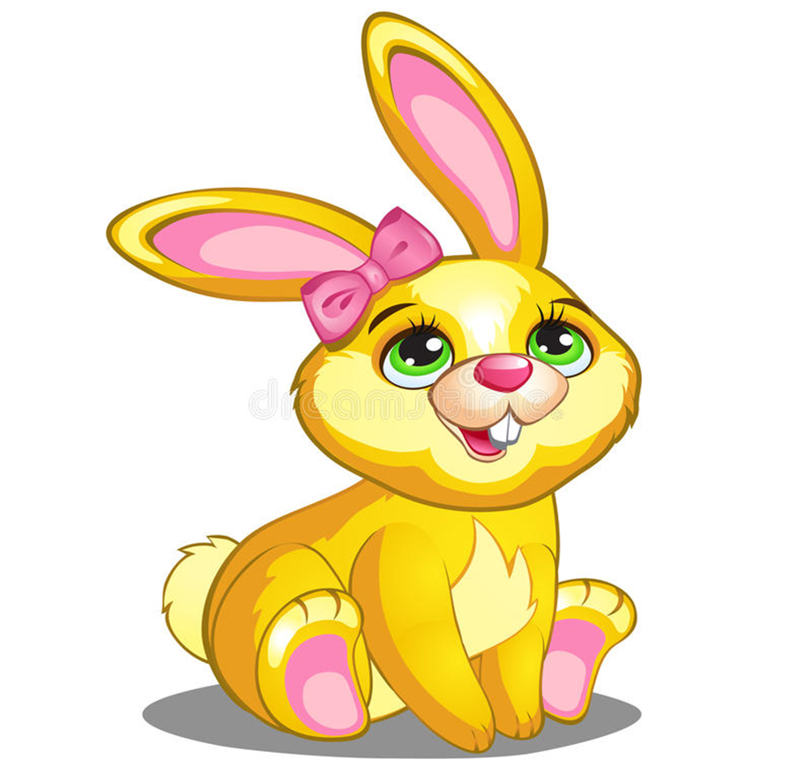
- К нам сегодня пришла солнечный зайчик! Он не понимает почему он днем играет с детьми, а ночью его никто не видит.
-Давайте посмотрим почему так происходит!
- Посмотри, как светло у нас в доме. Ты знаешь почему?
(ответ ребенка)
-Солнышко заглянуло к нам в окошко, и его лучи осветили все вокруг. Поэтому солнечный зайчик появляется и играет с детьми.

Slide 5
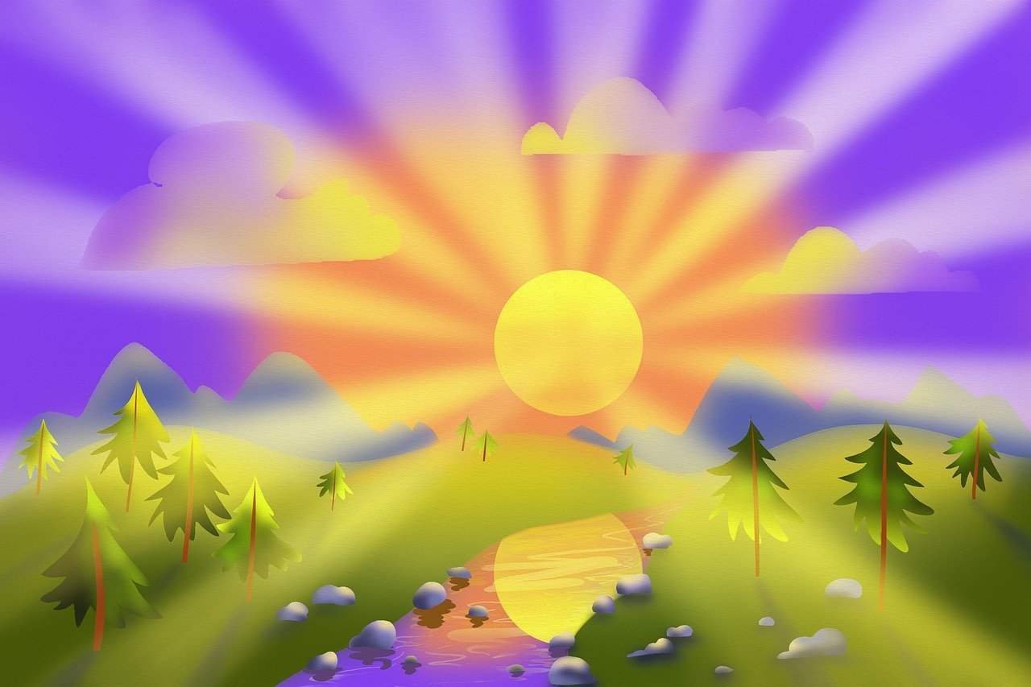
Загадываете загадку:
Ничего дороже нет, Света людям не жалеет!
Чем его волшебный свет! Утром, в каждое оконце,
Всех своим теплом согреет! Входит ласковое (солнце)
-Солнышко находится на небе и дарит свое тепло.

Slide 6
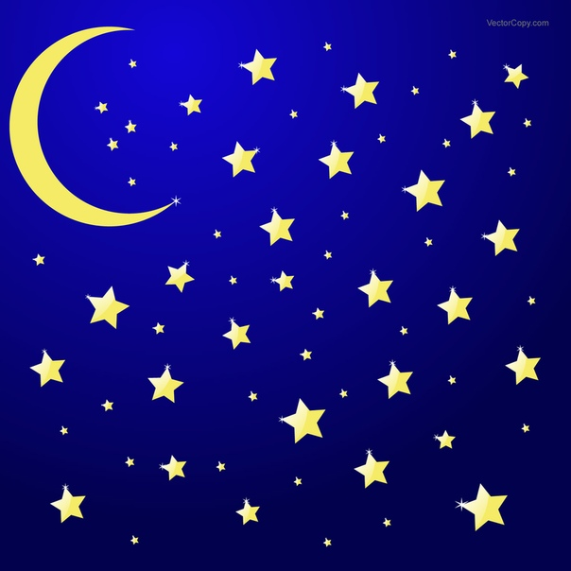
Загадываете загадку:
Что видно на небе только ночью?
(звезды).

Slide 7
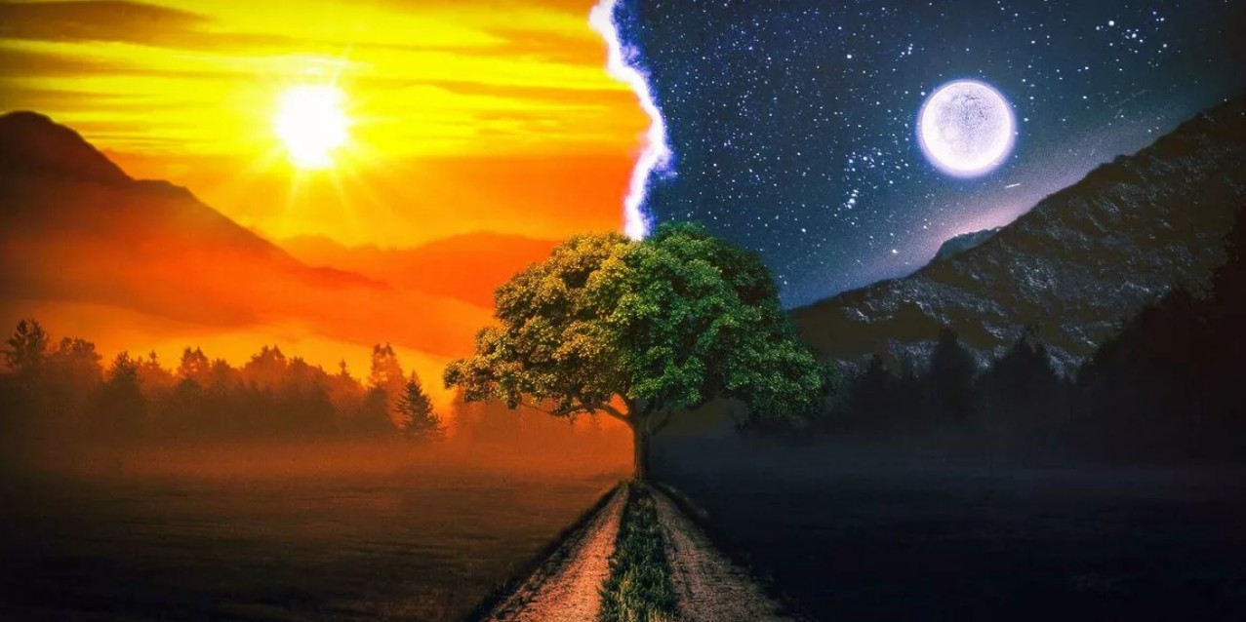
Днем мы видим солнце, а ночью совсем другую картинку, (показать картинку с изображением ночного неба) небо темное почти черное.

Slide 8
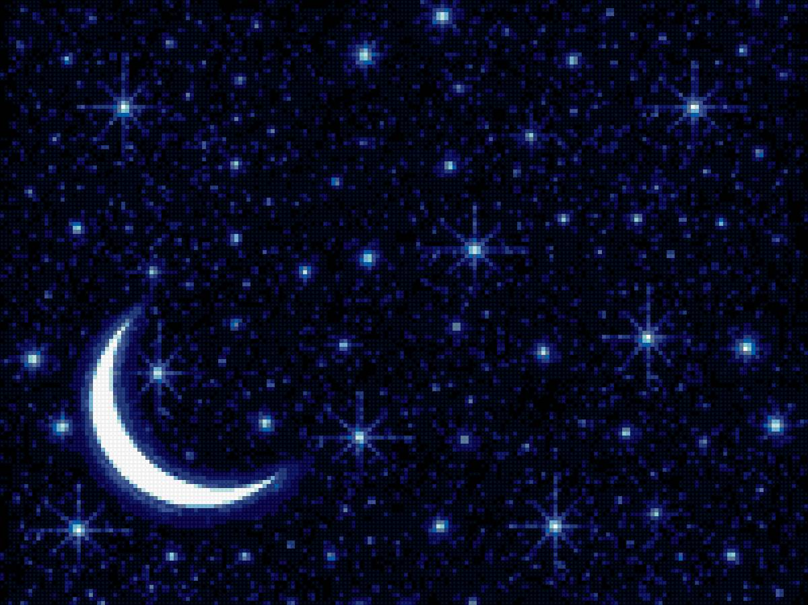
-Что еще мы увидим в окошке? (Месяц и звезды). Звезды бывают большие и маленькие.
-Сколько звезд на небе? (много).
-А месяц? (один).

Slide 9
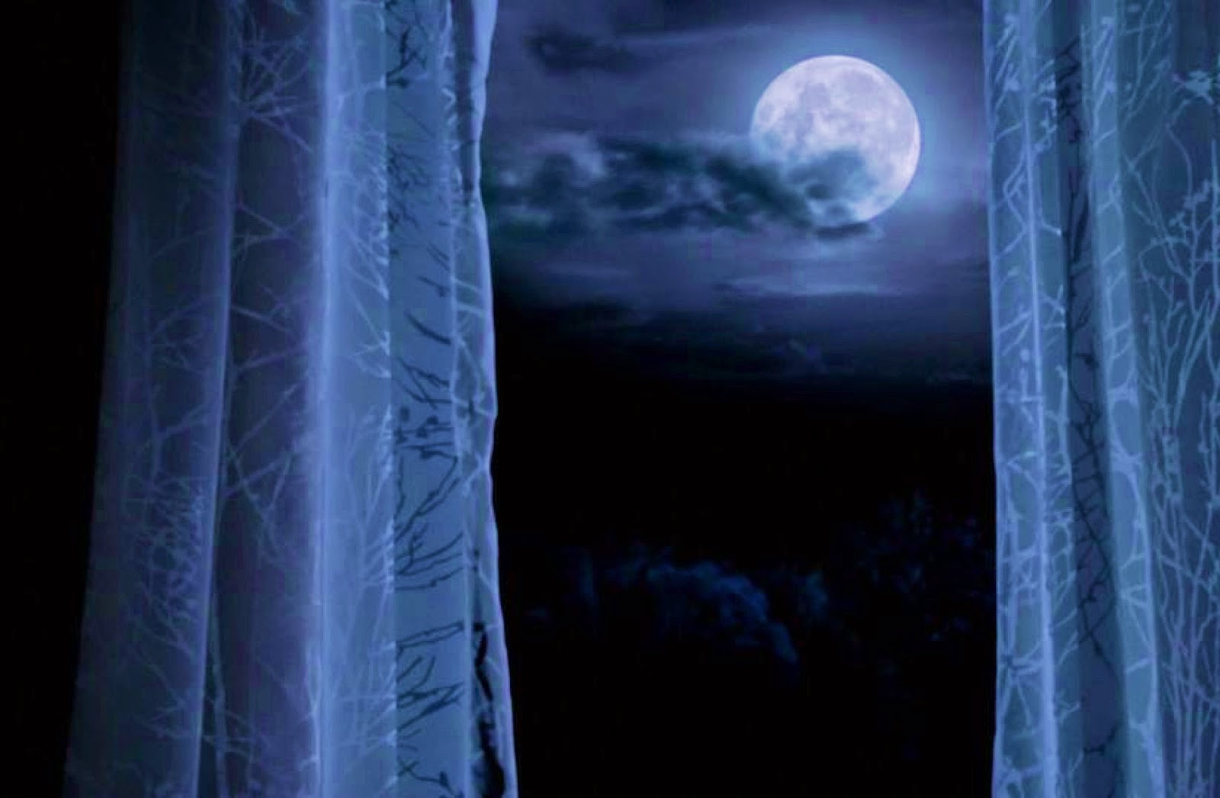
Проводит физминутка: «Ночь в окошко заглянуло».
Ночь в окошко заглянуло (наклонить голову)
Наше солнышко уснуло
(подкладываем под щечку ладошки)
Солнце просыпается
(поднимаем руки вверх)
Деткам улыбается
(улыбаемся друг другу).

Slide 10

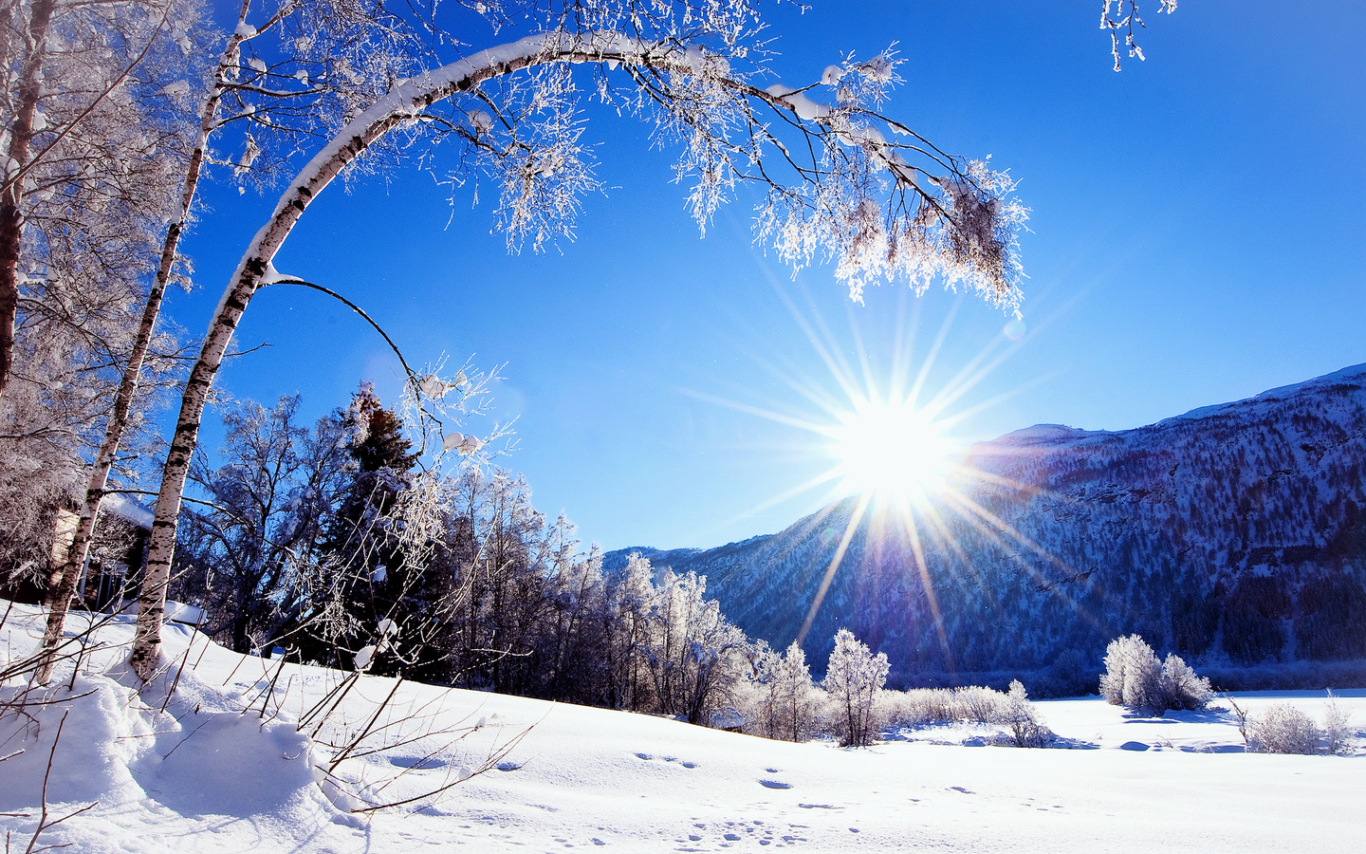
Что на них изображено? (Зима, лето).
Почему зима? Почему лето?
Что это за волшебник меняет зиму на весну, весну на лето, лето на осень, осень на зиму? Летом солнышко яркое с длинными теплыми лучиками, а зимой не яркое и лучики маленькие и холодные, поэтому зимой холодно, а летом тепло.

Slide 11

-Вот видишь, днем солнышко уходит, и лучики солнца скрывается вместе солнцем, а ночью приходит звезды и луна. А у луны нет лучиков, поэтому солнечного зайчика не видят дети.
Вместе с детьми сделать эксперимент с солнечным зайчиком; зеркалом или с другим сверкающим материалом сделать солнечный зайчик, а потом закрыт шторы и посмотреть что будет.
(Эксперимент снять на видео и отравить вайбер)

